Slide 1


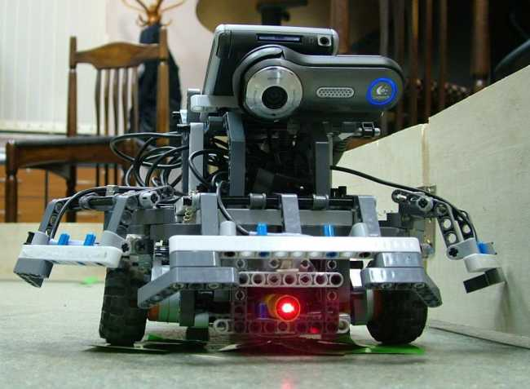
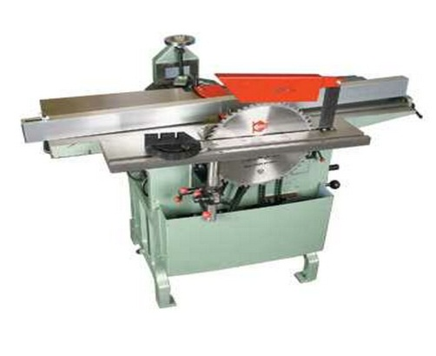
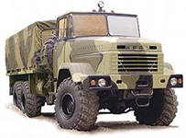
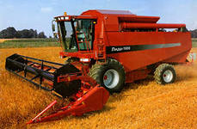
Машиностроительный комплекс

Slide 2

План характеристики межотраслевого комплекса
Хозяйственное значение комплекса
Состав и структура комплекса
Основные проблемы развития
Факторы размещения
Территориальная структура и важнейшие районы сосредоточения отраслей комплекса
Перспективы развития

Slide 3
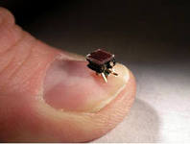
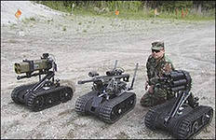

Машиностроение -
совокупность
отраслей промышленности,
производящих разнообразные машины

Slide 4
Роль и значение машиностроения.
На его долю приходится 36% предприятий, 29% работающих, 15% продукции промышленности России.
Продукция машиностроения применяется повсеместно: в промышленности, сельском хозяйстве, быту, на транспорте, в вооруженных силах.
Определяет темпы научно-технической революции.

Slide 5
Главная задача машиностроения – обеспечить общество новыми, все более современными машинами.

Slide 6
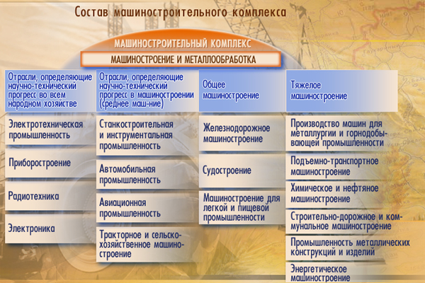

Slide 7
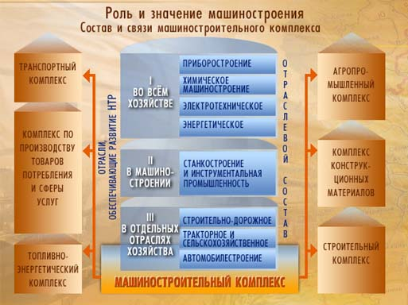

Slide 8
Докажите, что предприятия МСК связаны с другими межотраслевыми комплексами.
Укажите, какой продукцией они обмениваются.
Машиностроение
Топливно-энергетический
Транспортный
Металлургический
Агропромышленный

Slide 9
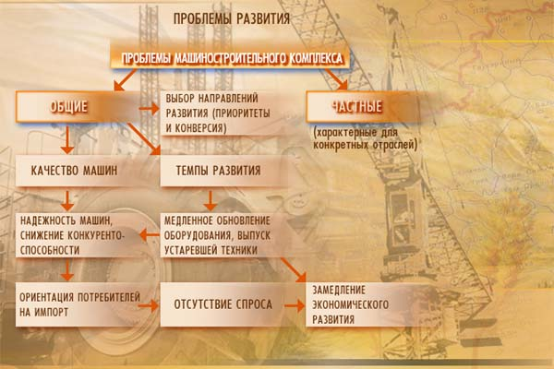

Slide 10
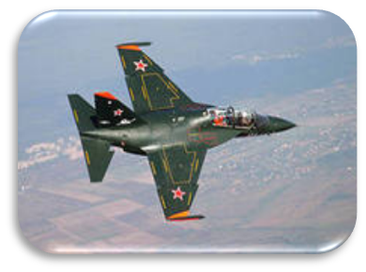
Факторы размещения
машиностроения:
1. Наукоёмкость (конструкторские бюро,
опытные заводы-Москва, С.-Петербург, Новосибирск)
2. Военно-стратегический (Саров, Новоуральск, Снежинск)
3. Трудоёмкость (станкостроение-Москва, приборостроение-Воронеж, Пенза, Рязань)
4. Металлоёмкость (Екатеринбург, Иркутск, Красноярск)
5. Специализация и кооперирование (троллейбусы-Энгельс, магистральные тепловозы-Коломна, картофелеуборочные комбайны-Рязань)
6. Транспортный (заводы размещены на крупных магистралях)
7. Ориентация на потребителя (тракторы для вывозки леса- Петрозаводск)

Slide 11
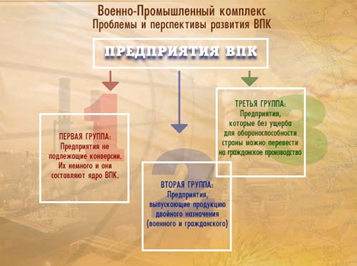
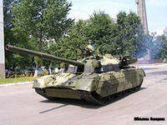

Slide 12
В настоящее время машиностроение при благоприятных рыночных условиях будет развиваться в следующих направлениях:
1. выпуск модернизированных машин и оборудования для предприятий с морально устаревшими, но ещё функционирующими технологическими линиями
2. производство наукоёмкой продукции на импортном оборудовании с привлечением иностранного капитала
3. развитие отдельных производств по выпуску оборудования для высоких технологий как на импортной, так и на собственной технологической базе
4. участие в проектах, предполагающих производство технологически сложных комплектующих изделий для техники, выпускаемой иностранными фирмами за рубежом (включение российских технологий в международную систему технологического сотрудничества)

